Slide 1
Faculdade de Tecnologia de Botucatu
Segurança de Dados e Informação
Segurança Física
Prof. Dr. Ricardo Rall

Slide 2
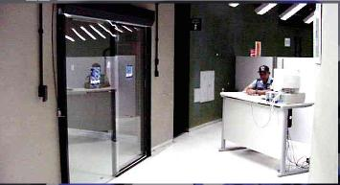
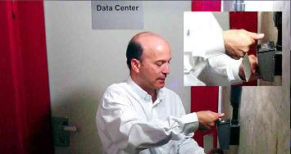
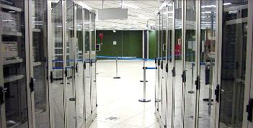
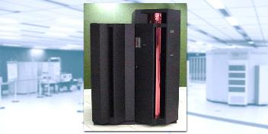
Perímetros de um Datacenter
1o) Terreno: muro, controle de acesso: guarita, seguranças
2o) Prédio: paredes, controle de acesso: recepção, seguranças, catracas
3o) Callcenter - Suporte: 2 portas de vidro, controle de acesso: crachá, segurança
4o) Datacenter: 2 portas de aço, controle de acesso: crachá + biometria
5o) Racks com chave, cameras
6o) Sala cofre
PRODESP
Notes:
Os recursos e instalações de processamento de informações críticas ou sensíveis ao negócio devem ser mantidos em áreas seguras, protegidas por um perímetro de segurança definido, com barreiras de segurança apropriadas e controle de acesso.
Ex. Perímetro da Prodesp
Guarita (guarda) – perímetro do terreno
Repcionista – perímetro do prédio
Catraca – área interna da empresa
Porta do Datacenter
Porta para descer escada
Porta para CPD
Sala cofre
A proteção física pode ser alcançada através da criação de diversas barreiras em torno da propriedade física do negócio e de suas instalações de processamento da informação. Cada barreira estabelece um perímetro de segurança, contribuindo para o aumento da proteção total fornecida. A proteção fornecida deve ser proporcional aos riscos identificados, sendo necessário a implementação de controles de entrada apropriados para assegurar que apenas pessoas autorizadas tenham acesso as informações.

Slide 3
Classificação dos Datacenters
TIA 942
Níveis de Disponibilidade do Datacenter:
  TIER I – Datacenter Básico
    Downtime: 28,8 horas anuais.
  TIER II – Datacenter com componentes básicos
    Downtime: 22 horas anuais.
  TIER III – Datacenter que permite manut. sem paradas
    Downtime: 1,6 horas anuais.
  TIER IV – Datacenter tolerante à falhas
    Downtime: 0,4 horas anuais.
    LER ARTIGO: Datacenters - níveis
Notes:
Os recursos e instalações de processamento de informações críticas ou sensíveis ao negócio devem ser mantidos em áreas seguras, protegidas por um perímetro de segurança definido, com barreiras de segurança apropriadas e controle de acesso.
Ex. Perímetro da Prodesp
Guarita (guarda) – perímetro do terreno
Repcionista – perímetro do prédio
Catraca – área interna da empresa
Porta do Datacenter
Porta para descer escada
Porta para CPD
Sala cofre
A proteção física pode ser alcançada através da criação de diversas barreiras em torno da propriedade física do negócio e de suas instalações de processamento da informação. Cada barreira estabelece um perímetro de segurança, contribuindo para o aumento da proteção total fornecida. A proteção fornecida deve ser proporcional aos riscos identificados, sendo necessário a implementação de controles de entrada apropriados para assegurar que apenas pessoas autorizadas tenham acesso as informações.

Slide 4
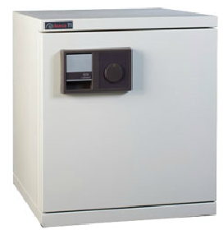
Segurança Física – Cofre para mídias
As mídias magnéticas sensíveis e podem ser danificadas ao longo do tempo pelos efeitos da temperatura, umidade, poeira e luz.
Finalidade de proteger as mídias contra fogo e arrombamento.
Notes:
Deve-se proteger os equipamentos (incluindo aqueles utilizados fora das instalações físicas da organização) de forma a reduzir o risco de acessos não autorizados aos dados mantidos nestes ambientes contra perda ou violação dos mesmos. Esta proteção deve considerar os equipamentos instalados e os em alienação.
Devem ser implementados controles especiais para proteção contra acessos não autorizados às instalações de infraestrutura que mantém o ambiente em operação, tais como as cabines de fornecimento de energia elétrica e salas que possuem equipamentos utilizados na distribuição dos cabeamentos lógicos. Além disso, convém que todo o cabeamento (elétrico, de telecomunicação e de rede) que viabilize a transmissão de dados e serviços relacionados à informação, seja protegido contra danos e interceptação. Recomenda-se, para tanto, a utilização de uma estrutura de cabeamento independente.
Deve-se prever para os equipamentos críticos ao negócio, uma proteção contra falhas de energia e outras anomalias na alimentação elétrica, utilizando sistemas de no-break que possam suprir uma eventual pane elétrica, ou até mesmo geradores de energia elétrica.
Além da manutenção permanente dos equipamentos de maneira a garantir a continuidade da disponibilidade e integridade dos processos críticos, deve-se manter recursos sobressalentes como contingência, para casos de falhas.

Slide 5
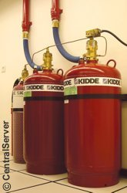
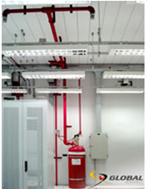
Segurança Física – Extinção de incêndio
Gás FM-200
1°) Processo físico: Absorve o calor e reduz o fogo a uma temperatura abaixo do necessário de forma que não se pode sustentar
2°) Processo químico: Interrompe a reação química da cadeia do processo de combustão.
Características:
Não prejudicial a saúde do ser humano
Incolor e inodoro
Ambientalmente aceito
Indicado para substituição do Halon 1301
Não retira o oxigênio da área protegida no processo de extinção
Não danifica, não deixa resíduos ou resinas em equipamentos e documentos
Extinção total do incêndio em no máximo 10 segundos
Notes:
Deve-se proteger os equipamentos (incluindo aqueles utilizados fora das instalações físicas da organização) de forma a reduzir o risco de acessos não autorizados aos dados mantidos nestes ambientes contra perda ou violação dos mesmos. Esta proteção deve considerar os equipamentos instalados e os em alienação.
Devem ser implementados controles especiais para proteção contra acessos não autorizados às instalações de infraestrutura que mantém o ambiente em operação, tais como as cabines de fornecimento de energia elétrica e salas que possuem equipamentos utilizados na distribuição dos cabeamentos lógicos. Além disso, convém que todo o cabeamento (elétrico, de telecomunicação e de rede) que viabilize a transmissão de dados e serviços relacionados à informação, seja protegido contra danos e interceptação. Recomenda-se, para tanto, a utilização de uma estrutura de cabeamento independente.
Deve-se prever para os equipamentos críticos ao negócio, uma proteção contra falhas de energia e outras anomalias na alimentação elétrica, utilizando sistemas de no-break que possam suprir uma eventual pane elétrica, ou até mesmo geradores de energia elétrica.
Além da manutenção permanente dos equipamentos de maneira a garantir a continuidade da disponibilidade e integridade dos processos críticos, deve-se manter recursos sobressalentes como contingência, para casos de falhas.

Slide 6
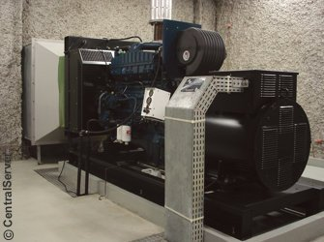
Segurança Física – Gerador de energia
Motor a combustão
Notes:
Deve-se proteger os equipamentos (incluindo aqueles utilizados fora das instalações físicas da organização) de forma a reduzir o risco de acessos não autorizados aos dados mantidos nestes ambientes contra perda ou violação dos mesmos. Esta proteção deve considerar os equipamentos instalados e os em alienação.
Devem ser implementados controles especiais para proteção contra acessos não autorizados às instalações de infraestrutura que mantém o ambiente em operação, tais como as cabines de fornecimento de energia elétrica e salas que possuem equipamentos utilizados na distribuição dos cabeamentos lógicos. Além disso, convém que todo o cabeamento (elétrico, de telecomunicação e de rede) que viabilize a transmissão de dados e serviços relacionados à informação, seja protegido contra danos e interceptação. Recomenda-se, para tanto, a utilização de uma estrutura de cabeamento independente.
Deve-se prever para os equipamentos críticos ao negócio, uma proteção contra falhas de energia e outras anomalias na alimentação elétrica, utilizando sistemas de no-break que possam suprir uma eventual pane elétrica, ou até mesmo geradores de energia elétrica.
Além da manutenção permanente dos equipamentos de maneira a garantir a continuidade da disponibilidade e integridade dos processos críticos, deve-se manter recursos sobressalentes como contingência, para casos de falhas.

Slide 7
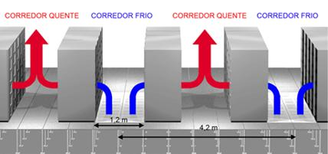
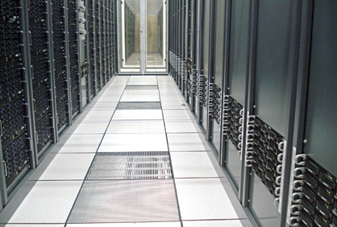
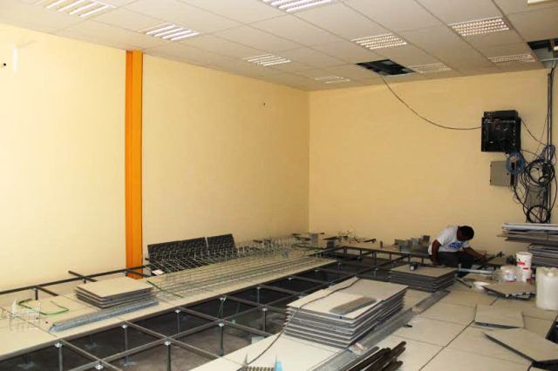
Segurança Física – Ar Condicionado
Notes:
Deve-se proteger os equipamentos (incluindo aqueles utilizados fora das instalações físicas da organização) de forma a reduzir o risco de acessos não autorizados aos dados mantidos nestes ambientes contra perda ou violação dos mesmos. Esta proteção deve considerar os equipamentos instalados e os em alienação.
Devem ser implementados controles especiais para proteção contra acessos não autorizados às instalações de infraestrutura que mantém o ambiente em operação, tais como as cabines de fornecimento de energia elétrica e salas que possuem equipamentos utilizados na distribuição dos cabeamentos lógicos. Além disso, convém que todo o cabeamento (elétrico, de telecomunicação e de rede) que viabilize a transmissão de dados e serviços relacionados à informação, seja protegido contra danos e interceptação. Recomenda-se, para tanto, a utilização de uma estrutura de cabeamento independente.
Deve-se prever para os equipamentos críticos ao negócio, uma proteção contra falhas de energia e outras anomalias na alimentação elétrica, utilizando sistemas de no-break que possam suprir uma eventual pane elétrica, ou até mesmo geradores de energia elétrica.
Além da manutenção permanente dos equipamentos de maneira a garantir a continuidade da disponibilidade e integridade dos processos críticos, deve-se manter recursos sobressalentes como contingência, para casos de falhas.

Slide 8
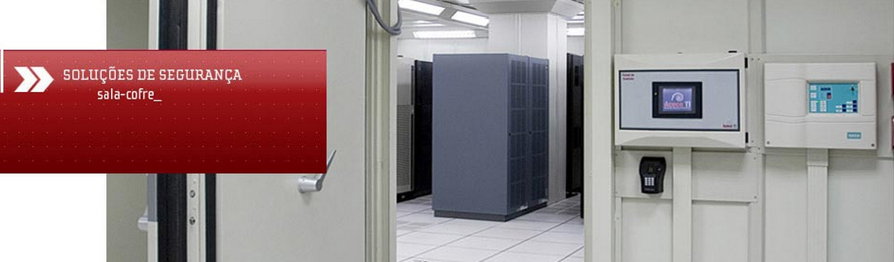
Segurança Física – Sala Cofre
A Sala-Cofre é um ambiente estanque, testado e certificado, que protege o Data Center contra fogo, calor, umidade, gases corrosivos, fumaça, água, roubo, arrombamento, acesso indevido, sabotagem, impacto, pó, explosão, magnetismo e armas de fogo.
Totalmente modular e escalável, a Sala-Cofre pode ser montada com o Data Center em funcionamento. É possível ampliá-la ou mudá-la para outro local, conforme a necessidade do cliente, preservando o investimento realizado.
Notes:
Deve-se proteger os equipamentos (incluindo aqueles utilizados fora das instalações físicas da organização) de forma a reduzir o risco de acessos não autorizados aos dados mantidos nestes ambientes contra perda ou violação dos mesmos. Esta proteção deve considerar os equipamentos instalados e os em alienação.
Devem ser implementados controles especiais para proteção contra acessos não autorizados às instalações de infraestrutura que mantém o ambiente em operação, tais como as cabines de fornecimento de energia elétrica e salas que possuem equipamentos utilizados na distribuição dos cabeamentos lógicos. Além disso, convém que todo o cabeamento (elétrico, de telecomunicação e de rede) que viabilize a transmissão de dados e serviços relacionados à informação, seja protegido contra danos e interceptação. Recomenda-se, para tanto, a utilização de uma estrutura de cabeamento independente.
Deve-se prever para os equipamentos críticos ao negócio, uma proteção contra falhas de energia e outras anomalias na alimentação elétrica, utilizando sistemas de no-break que possam suprir uma eventual pane elétrica, ou até mesmo geradores de energia elétrica.
Além da manutenção permanente dos equipamentos de maneira a garantir a continuidade da disponibilidade e integridade dos processos críticos, deve-se manter recursos sobressalentes como contingência, para casos de falhas.

Slide 9
Segurança Física – Sala Cofre
Montagem modular de uma sala cofre (vídeo)
Notes:
Deve-se proteger os equipamentos (incluindo aqueles utilizados fora das instalações físicas da organização) de forma a reduzir o risco de acessos não autorizados aos dados mantidos nestes ambientes contra perda ou violação dos mesmos. Esta proteção deve considerar os equipamentos instalados e os em alienação.
Devem ser implementados controles especiais para proteção contra acessos não autorizados às instalações de infraestrutura que mantém o ambiente em operação, tais como as cabines de fornecimento de energia elétrica e salas que possuem equipamentos utilizados na distribuição dos cabeamentos lógicos. Além disso, convém que todo o cabeamento (elétrico, de telecomunicação e de rede) que viabilize a transmissão de dados e serviços relacionados à informação, seja protegido contra danos e interceptação. Recomenda-se, para tanto, a utilização de uma estrutura de cabeamento independente.
Deve-se prever para os equipamentos críticos ao negócio, uma proteção contra falhas de energia e outras anomalias na alimentação elétrica, utilizando sistemas de no-break que possam suprir uma eventual pane elétrica, ou até mesmo geradores de energia elétrica.
Além da manutenção permanente dos equipamentos de maneira a garantir a continuidade da disponibilidade e integridade dos processos críticos, deve-se manter recursos sobressalentes como contingência, para casos de falhas.

Slide 10
Sala Cofre - Testes
  Testes de incêndio, calor e umidade (NBR 15247)
  Teste complementar de piso (NBR 15247)
  Teste de Impacto (NBR 15247)
  Teste de Pó e Água Pressurizados (NBR 60529)
  Teste de Água - Vazamento (NBR 10897)
Notes:
Deve-se proteger os equipamentos (incluindo aqueles utilizados fora das instalações físicas da organização) de forma a reduzir o risco de acessos não autorizados aos dados mantidos nestes ambientes contra perda ou violação dos mesmos. Esta proteção deve considerar os equipamentos instalados e os em alienação.
Devem ser implementados controles especiais para proteção contra acessos não autorizados às instalações de infraestrutura que mantém o ambiente em operação, tais como as cabines de fornecimento de energia elétrica e salas que possuem equipamentos utilizados na distribuição dos cabeamentos lógicos. Além disso, convém que todo o cabeamento (elétrico, de telecomunicação e de rede) que viabilize a transmissão de dados e serviços relacionados à informação, seja protegido contra danos e interceptação. Recomenda-se, para tanto, a utilização de uma estrutura de cabeamento independente.
Deve-se prever para os equipamentos críticos ao negócio, uma proteção contra falhas de energia e outras anomalias na alimentação elétrica, utilizando sistemas de no-break que possam suprir uma eventual pane elétrica, ou até mesmo geradores de energia elétrica.
Além da manutenção permanente dos equipamentos de maneira a garantir a continuidade da disponibilidade e integridade dos processos críticos, deve-se manter recursos sobressalentes como contingência, para casos de falhas.

Slide 11
Sala Cofre - Testes
  Teste de Estanqueidade In Loco (ASTM E779)
  Teste de Arrombamento (ENV 1627)
  Teste de Explosão
  Teste de Balística
Notes:
Deve-se proteger os equipamentos (incluindo aqueles utilizados fora das instalações físicas da organização) de forma a reduzir o risco de acessos não autorizados aos dados mantidos nestes ambientes contra perda ou violação dos mesmos. Esta proteção deve considerar os equipamentos instalados e os em alienação.
Devem ser implementados controles especiais para proteção contra acessos não autorizados às instalações de infraestrutura que mantém o ambiente em operação, tais como as cabines de fornecimento de energia elétrica e salas que possuem equipamentos utilizados na distribuição dos cabeamentos lógicos. Além disso, convém que todo o cabeamento (elétrico, de telecomunicação e de rede) que viabilize a transmissão de dados e serviços relacionados à informação, seja protegido contra danos e interceptação. Recomenda-se, para tanto, a utilização de uma estrutura de cabeamento independente.
Deve-se prever para os equipamentos críticos ao negócio, uma proteção contra falhas de energia e outras anomalias na alimentação elétrica, utilizando sistemas de no-break que possam suprir uma eventual pane elétrica, ou até mesmo geradores de energia elétrica.
Além da manutenção permanente dos equipamentos de maneira a garantir a continuidade da disponibilidade e integridade dos processos críticos, deve-se manter recursos sobressalentes como contingência, para casos de falhas.

